Slide 1
第7章 测 试 (Testing)
软件基本概念
软件测试与软件开发
测试过程
  单元测试
  集成测试
  确认测试
测试方法
  白盒
  黑盒
调试
软件可靠性

Slide 2
库存管理系统数据流图，给出软件结构划分
(1)根据计划部门送来的收货单和已存在的物资编码文件，建立物资采购单流水账
（2）根据技术部门送来的物资验收报告和物资采购单流水账，更新物资台账文件
（3）对物资台账分类汇总，将结果存储与物资总账文件
软件总体设计的基本原理
耦合与内聚的定义

Slide 3
转换成NS图和PAD问题分析图
开始
P
T
F
A
结束
B
T
Q
F

Slide 4
第7章 测 试 (Testing)
防不胜防的软件错误 ——
例1：1963年, 美国, 飞往火星的火箭爆炸, 损失1千万美元.
原因: FORTRAN循环 DO 5 I = 1, 3 误写为 DO 5 I = 1.3
软件测试是保证软件质量的关键步骤，是对软件规格说明、设计和编码的最后复审
其工件量约占总工作量40%以上（对于人命关天的情况，测试相当于其它部分总成本的3 — 5倍）。

Slide 5
7.1 软件测试的基本概念
1、定义
测试是为了发现程序中的错误而执行程序的过程。
注意：① 只能尽可能查错，不能证明程序中 没有错；
② 测试员与程序员不应是同一个人。
测试用例：为了进行测试而输入的和获得的输出数据。
2、软件测试的对象：
软件测试不等于程序测试。它贯穿于软件定义和开发的整个期间。
测试的对象
需求分析，概要设计，详细设计以及程序编码等各个阶段得到的文档都是测试的对象

Slide 6
用户要求
运行结果
相符吗?
用户:
我要什么?
计算机:
程序运行得
到的结果
理解正确性
表达正确性
输入正确性
运行正确性
需求说明书
源程序
分析员:
我要提
供什么?
程序员:
我要让计算
机做什么?
表达正确性
理解正确性
设计正确性
设计说明书
理解正确性
编码正确性
设计员:
我要让软件
做什么?

Slide 7
3 Myers软件测试目的
(1) 测试是程序的执行过程，目的在于发现错误；
(2) 一个好的测试用例在于能发现至今未发现的错误；
(3) 一个成功的测试是发现了至今未发现的错误的测试。
！！：测试只能查找程序中的错误，而不能证明程序中没有错误。

Slide 8
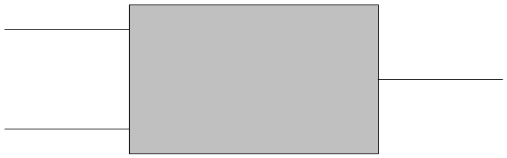
4 测试用例的设计方法
黑盒测试：把测试对象看做一个黑盒子，测试人员完全不考虑程序内部的逻辑结构和内部特性，只依据程序的需求规格说明书，检查程序的功能是否符合它的功能说明。
  黑盒测试又叫做功能测试或数据驱动测试。
黑盒测试方法是在程序接口上进行测试，

Slide 9
  黑盒穷举测试
  对所有输入数据的各种可能值的排列组合都进行测试，来检查程序是否都能产生正确的输出。
  实际上这是不可能的。

Slide 10
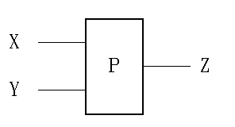
假设一个程序P有输入量X和Y及输出量Z。在字长为32位的计算机上运行。若X、Y取整数，按黑盒方法进行穷举测试：
可能采用的
测试数据组：
2³²×2³²
＝2⁶⁴
如果测试一组数据需要1毫秒，一年工作365× 24小时，完成所有测试需5亿年。

Slide 11
白盒测试：把测试对象看做一个透明的盒子，它允许测试人员利用程序内部的逻辑结构及有关信息，设计或选择测试用例，对程序所有逻辑路径进行测试。
白盒测试又称为结构测试或逻辑驱动测试。

Slide 12
swap(int x,int y)
{ int t;
t=x; x=y; y=t;
}
main()
{ int a,b;
int *pointer_1,*pointer_2;
scanf("%d,%d",&a,&b);
pointer_1=&a; pointer_2=&b;
if(a<b) swap(*pointer_1,*pointer_2);
printf("\n%d,%d\n",a,b);
}
入口
A > 1
AND B=0
T
X = X / A
F
A=2
OR X > 1
T
X = X + 1
F
返回
课堂作业：
设计上面流程图中满足判定TT
的测试用例
输入：5，9
输出：9，5

Slide 13
5 软件测试步骤
单元测试，集成测试（子系统和系统测试），确认测试，平行运行
设
计
信
息
软
件
需
求
其
他
信
息
被测模块
单元
测试
单元
测试
被测模块
集成
测试
确认
测试
平行
运行
被测模块
单元
测试

Slide 14
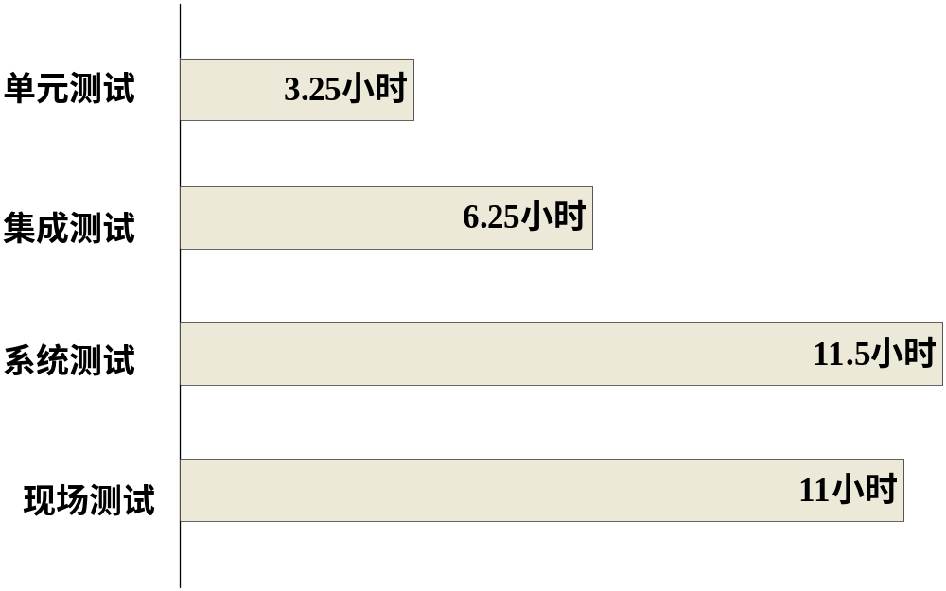
§3单元测试
《实用软件度量》(Capers Jones，McGraw-Hill 1991)中指出
单元测试的成本效率大约是集成测试的两倍
系统测试的3倍
图表表表明尽可能早地排除尽可能多的Bug，可以减少以后阶段测试在时间和精力上的开销。

Slide 15
§3. 单元测试（白盒）
定义：集中检测软件设计的最小单元——模块，目的在于发现各模块内部可能存在的各种差错。
应用白盒测试技术：单元测试从程序内部结构出发设计测试用例，所以主要使用白盒测试技术。
内容
模块接口
出错处理
模块
局部数据结构
重要的执行通路
边界条件

Slide 16
§3. 单元测试（白盒）
单元测试的主要手段 ：
1、代码审查(code inspection)
♠ Walk-through: 例如 Lucent Technologies 的测试策略，是由三人一组(包括 author, reader, 和recorder)，逐行检查源代码。
♠ Rehearsal：由人扮演computer，模拟执行情况。
优点: 一次审查可发现多个错误，不必改一个测一个。

Slide 17
§3. 单元测试（白盒）
2、制做测试软件： Driver（驱动） 和 Stub （存根）软件的编写，属额外开支。
驱动程序
  通常也就是一个“主程序”，它接收测试数据，把这些数据传送给被测试的模块，并且印出有关的结果。
存根程序
  代替被测试的模块所调用的模块，也可以称为“虚拟子程序”。
  它使用被它代替的模块的接口，可能做最少量的数据操作，印出对入口的检验或操作结果，并且把控制归还给调用它的模块。

Slide 18
§3. 单元测试（白盒）
驱动模块
测试用例
测试结果
被测模块
存根模块
存根模块
存根模块
单元测试的测试环境

Slide 19
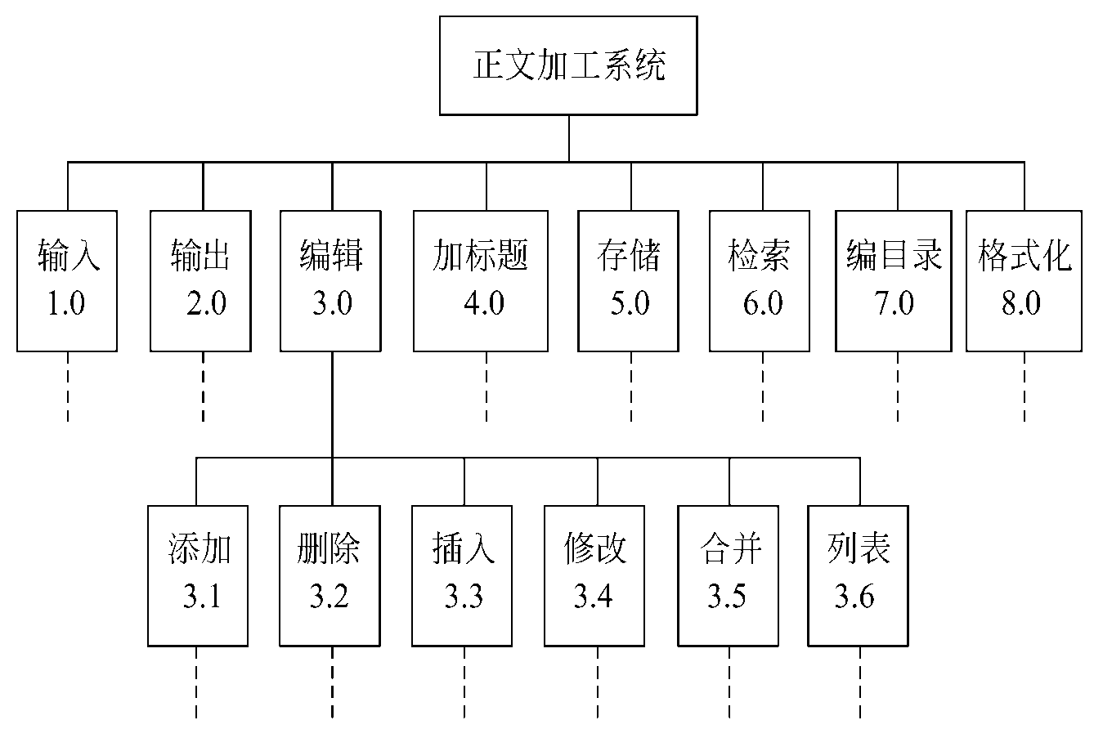
图7.2是一个正文加工系统的部分层次图，假定要测试其中编号为3.0的关键模块——正文编辑模块。
驱动
存根append
存根change
图7.2 正文加工系统的层次图

Slide 20
§3. 单元测试（白盒）
Ⅰ. TEST STUB(*测试正文编辑模块用的存根程序*)
初始化；
输出信息“进入了正文编辑程序”；
输出“输入的控制信息是”CFUNCT；
输出缓冲区中的字符串；
IF CFUNCT=CHANGE
THEN
把缓冲区中第二个字改为***
ELSE
在缓冲区的尾部加???
END IF；
输出缓冲区中的新字符串；
END TEST STUB

Slide 21
§3. 单元测试（白盒）
Ⅱ. TEST DRIVER(*测试正文编辑模块用的驱动程序*)
说明长度为2500个字符的一个缓冲区；
把CFUNCT置为希望测试的状态；
输入字符串；
调用正文编辑模块；
停止或再次初启；
END TEST DRIVER
注意：驱动程序和存根程序代表开销。

Slide 22
§4. 集成测试 (Integration Testing)
1、非渐增式测试 (Big-bang testing)
Test
A
Test
B
Test A,
B, C, D
Test
C
Test
D

Slide 23
举例
A
说明：di为驱动程序
si为存根程序
B
C
D
E
F
d1
d2
d3
d4
d5
A
B
D
C
E
F
B
C
D
s1
s2
E
F
A
s3
s4
s5

Slide 24
2、渐增式测试 (Incremental testing)
Test
A
Test
A, B
Test
B
Test
A,B,C,D
Test C, D
Test
C
Test
D

Slide 25
§4.集成测试
3、渐增测试 的几种策略
⑴ 自顶向下Top-down testing
第1步：测试顶端模块，用存根程序(stub)代替直接附属的下层模块
Stub: to simulate the activity of the component which is not yet tested.
M
S₁
S₂
S_{i}存根程序

Slide 26
§4.集成测试
第2步：根据深度优先或宽度优先的策略，每次用一个实际模块代换一个stub。
M
M₁
S₁
S₂
M₂
S₂
S₃
S₄
第3步：在结合进一个模块的同时进行测试。
第4步：回归测试(regression testing)——全部或部分地重复以前做过的测试。

Slide 27
A
A
A
s1
s2
s3
B
s2
s3
B
s2
s3
测试A
s4
E
加入B
加入E
A
A
A
B
C
D
B
C
D
B
C
s3
E
s5
E
F
E
加入D
加入F
加入C

Slide 28
§4.集成测试
优点：在早期即对主要控制及关键的抉择进行检验。
问题：Stub只是对低层模块的模拟
  测试时没有重要的数据自下往上流，许多重要的测试须推迟进行
  在早期不能充分展开人力

Slide 29
⑵ 自底向上Bottom - up testing
第1步：把低层模块组合成族，每族实现一个子功能。
第2步：用驱动程序(Driver)协调测试数据的I\O，测试子功能族。
D
Driver: to call a particular component and passes a test case to it.
M₁
M₂

Slide 30
§4.集成测试
第3步：去掉Driver，自下而上把子功能族合成更大的子功能族。
D
M
注意：两种策略的优、缺点刚好互补，但单用其中任一种都不实际，通常根据软件的特点将二者混用。
D
D
M
M
M
D
M
D
D
M
M
M
M
M
M
M

Slide 31
A
说明：di为驱动程序
B
C
D
E
F
A
d3
d4
d1
d2
d3
B
D
B
C
D
E
C
F
E
F
E
F

Slide 32
§4.集成测试
⑶ Sandwich testing
Top-down
Target layer
Bottom-up

Slide 33
非渐增与渐增式测试的比较
Big-bang testing | Incremental testing
最后才组装，因此错误发现得晚。 | 可以较早发现模块间的接口错误；
发现错误后难以诊断定位； | 出现的错误往往跟最新加入的模块有关。
测试不彻底，测试后的问题仍会比较多 | 在不断集成的过程中使模块不断在新的条件下受到新的检测，测试更彻底。
可以同时并行测试所有模块，能充分利用人力。 | 较 Big-bang testing 费时。

Slide 34
§5. 验收测试
任务：验收软件的有效性（功能和性能达标）。
手段：黑盒测试；
用户参与；
主要用实际数据进行测试。

Slide 35
§6. 设计测试方案(Plan of testing)
任务：①预定要测试的功能
②设计输入的测试数据(test cases)
③列出预期结果(expected output)
主要技术：
1、逻辑覆盖(Logical coverage)
2、控制结构测试
3、等价划分

Slide 36
§6. 设计测试方案
覆盖程度由弱到强顺次为：
⑴ 语句覆盖:每个语句至少执行一次。
入口
Test case :
A=2 , B=0 , X=4.
A > 1
AND B=0
T
X = X / A
问题：若AND错写为OR，或X>1错写为X<1,则错误无法由上例测出。
F
A=2
OR X > 1
T
X = X + 1
F
返回

Slide 37
§6. 设计测试方案
⑵判定覆盖(Branch coverage)：在⑴的基础上，每个判定的每个分支至少执行一次。
入口
Test cases:
①A=3 , B=0 , X=3
②A=2 , B=1 , X=1
A > 1
AND B=0
T
X = X / A
F
问题：若X>1错写为X<1,仍然无法被测出。
A=2
OR X > 1
T
X = X + 1
F
返回

Slide 38
⑶ 条件覆盖(Condition coverage)：在⑴的基础上，使每个判定表达式的每个条件都取到各种可能的结果。
入口
Test cases:
①A=2 , B=0 , X=4
（满足A>1, B=0; A=2, X>1)
②A=1, B=1, X=1
(满足A≤1, B≠0; A ≠2, X≤1）
A > 1
AND B=0
T
X = X / A
F
A=2
OR X > 1
问：条件覆盖 ？ 判定覆盖
T
X = X + 1
答: 不一定。
反例: ①A=2, B=0, X=1
②A=1, B=1, X=2
F
返回
⑷判定/条件覆盖：即判定覆盖∧条件覆盖

Slide 39
⑸ 条件组合覆盖：每个判定表达式中条件的各种可能组合都至少出现一次。
全部可能的条件组合为：
① A>1, B=0 ② A>1, B≠ 0
③ A≤1, B=0 ④ A≤1, B≠ 0
⑤ A=2, X>1 ⑥ A=2, X≤ 1
⑦ A ≠ 2, X>1 ⑧ A ≠ 2,X≤ 1
入口
A > 1
AND B=0
T
X = X / A
F
Test cases:
① A=2, B=0, X=4 (T T)
② A=2. B=1, X=1 (F T)
③ A=1, B=0, X=2 (F T)
④ A=1, B=1, X=1 (F F)
A=2
OR X > 1
T
X = X + 1
F
返回
问题：没有测试到（T F）的情形

Slide 40
考察control flow graph 的角度，还可考虑下述覆盖：
⑹ 点覆盖
= 语句覆盖
⑺ 边覆盖
=判定覆盖
⑻ 路径覆盖(Path coverage):
每条可能的路径都至少执行一次，若图中有环，则每个环至少经过一次。
Test cases:
① A=1 , B=1 , X=1
② A=1 , B=1 , X=2
③ A=3 , B=0 , X=1
④ A=2 , B=0 , X=4
⑼ 路径覆盖 ∧ 条件组合覆盖

Slide 41
课堂作业1
1： | START INPUT（A，B，C，D）
2： | IF（A>0）
3： | AND (B>0)
4： | THEN ( X=A+B )
5： | ELSE X=A-B
6： | END
7： | IF (C>A)
8： | OR ( D<B )
9： | THEN Y=C-D
10： | ELSE Y=C+D
11： | END
12： | PRINT (X, Y)
 | STOP
请回答:
1,给出流程图
2,什么是判定覆盖
3,判定覆盖的测试用例

Slide 42
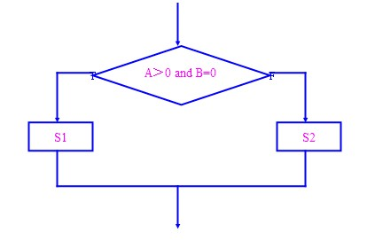
课堂作业2：给出满足以下覆盖的测试用例
判定覆盖、条件覆盖和条件组合覆盖

Slide 43
覆盖种类 | 需满足的条件 |  | 测试数据 | 期望结果
判定覆盖 | A>1,B=0 |  | A=2,B=0 | 执行S1
 | A>1,B≠0或 A≤1,B=0或 A≤1,B≠0 |  | A=2,B=1或 A=1,B=0或 A=1,B=1 | 执行S2
条件覆盖 | 以下四种情况各出现一次
 | A>1 | B=0 | A=2，B=0 | 执行S1
 | A≤1 | B≠0 | A=1，B=1 | 执行S2
条件组合 覆盖 | A>1,B=0 |  | A=2,B=0 | 执行S1
 | A>1,B≠0 |  | A=2,B=1 | 执行S2
 | A≤1,B=0 |  | A=1,B=0 | 执行S2
 | A≤1,B≠0 |  | A=1,B=1 | 执行S2

Slide 44
控制结构测试：基本路径、条件、循环
1). 基本路径测试
基本路径测试是Tom McCabe提出的一种白盒测试技术。
首先计算程序的环形复杂度
用该复杂度为指南定义执行路径的基本集合
从该基本集合导出的测试用例可以保证程序中的每条语句至少执行一次，而且每个条件在执行时都将分别取真、假两种值。

Slide 45
1: i=1;
total.input=total.valid=0;
sum=0;
2: DO WHILE value［i］ <> -999
3: AND total.input<100
4: increment total.input by1;
5: IF value［i］>=minimum
6: AND value［i］<=maximum
7： THEN increment total.valid by 1;
sum=sum+value［i］;
8: ENDIF
increment i by 1;
9: ENDDO
10: IF total.valid>0
11: THEN average=sum/total.valid;
12: ELSE average=-999;
13: ENDIF
步骤如下：
第一步，根据过程设计结果画出相应的流图。
/* 这个过程计算不超过100个在规定值域内的有效数字的平均值；同时计算有效数字的总和及个数。*/

Slide 46
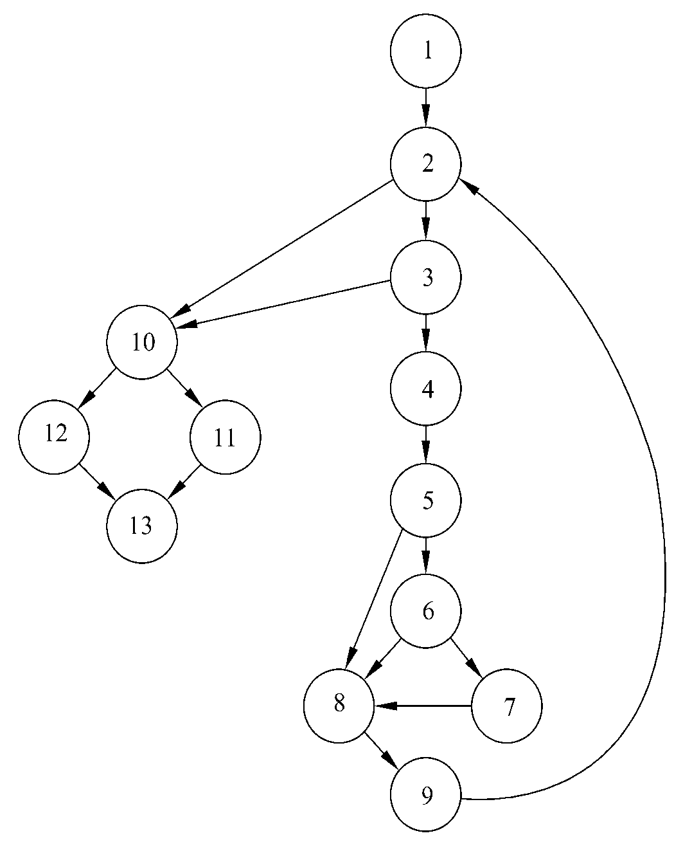
1: i=1;
total.input=total.valid=0;
sum=0;
2: DO WHILE value［i］ <> -999
3: AND total.input<100
4: increment total.input by1;
5: IF value［i］>=minimum
6: AND value［i］<=maximum
7： THEN increment total.valid by 1;
sum=sum+value［i］;
8: ENDIF
increment i by 1;
9: ENDDO
10: IF total.valid>0
11: THEN average=sum/total.valid;
12: ELSE average=-999;
13: ENDIF
图7.6 求平均值过程的流图

Slide 47
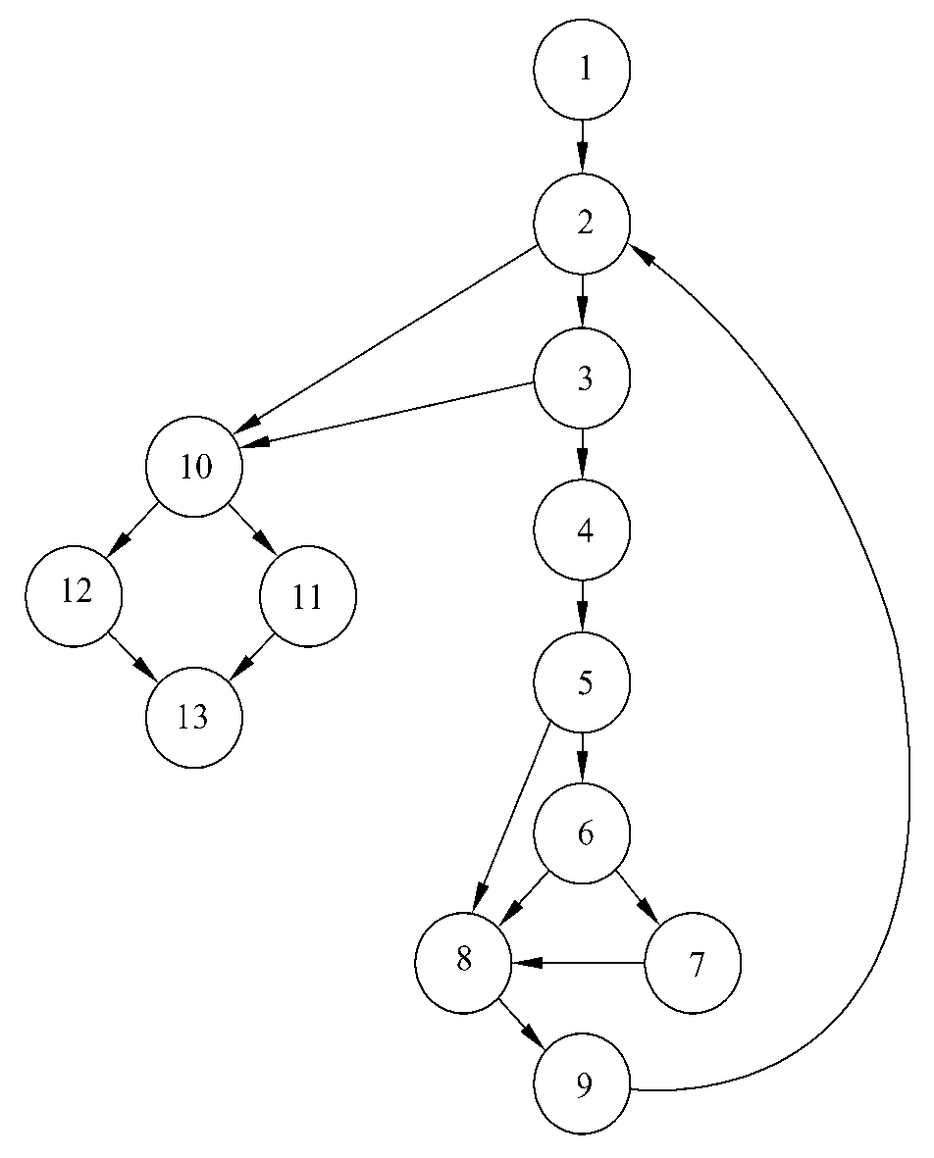
第二步，计算流图的环形复杂度。
图7.6所示流图的环形复杂度为6。
第三步，确定线性独立路径的基本集合。
独立路径--至少包含一条在定义该路径之前不曾用过的边。由于环形复杂度为6，因此共有6条独立路径。
第四步，设计可强制执行基本集合中每条路径的测试用例

Slide 48

下面列出了6条独立路径：
P1：1—2—10—11—13
P2：1—2—10—12—13
P3：1—2—3—10—11—13
P4：1—2—3—4—5—8—9—2．．．
P5：1—2—3—4—5—6—8—9—2—．．．
P6：1—2—3—4—5—6—7—8—9—2—．．．
路径4、5、6后面的省略号(．．．)，表示可以后接通过控制结构其余部分的任意路径(例如，10—11—13)。
P1，P2
P3
P4
P1，P3
P2
P4，P5，P6
P5，P6
P4
P6
P4，P5

Slide 49
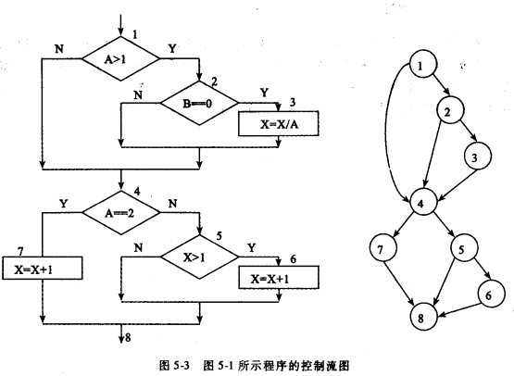
基本路径测试—例2，测试用例？
P1：1—4—7—8 (A＜＝1，A＝＝2)
P2：1—2—4—7—8 (A＞1，B＜＞0，A ＝ ＝2)
P3：1—2—4—5—8 (A＞1，B＜＞0，A＜＞2，x＜＝1)
P4：1—2—3—4—5—8 (A＞1，B＝＝0，A＜＞2，x＜＝1)
P5： 1—2—3—4—5—6 (A＞1，B＝＝0，A＜＞2，x＞1)
P2
P3
P1
P4
P5
P5
P1
P2
P3
P4

Slide 50
2、等价划分 —— 适用于黑盒测试
问题：
  是如何选择适当的子集，使其发现最多的错误。
解决上述问题的办法：
  是把所有可能的输入数据划分为若干等价类，这样就有可能得到一种假设，即测试某个等价类的代表值就等价于对这一类其他值的测试。
等价划分技术是用来设计发现错误种类的测试用例，以减少必须设计的测试用例总数。

Slide 51
§6. 设计测试方案
⑴ 根据划分经验，划分等价类
♣ 当规定了输入范围时：
无效类 有效类 无效类
♣ 当规定了输入的一组值，且对不同值做不同处理时：例：教工分房方案中，按教授、副教授、讲师、助教分别计分 ⇒ 有效类4个；无效类1个

Slide 52
§6. 设计测试方案
♣ 当规定了输入的规则时： 例：(PASCAL) 语言规定，每个语句以“ ；” 结 束⇒ 有效类1个；无效类若干（以“ ，”结束、以“ ：”结束、以空格结束等等）
♣ 当输入为整型时：有效类可分为Z⁺、0、Z— 三种
♣ 当处理表格时：有效类可分为空表、含一项的表、含多项的表等
注：① 以上经验亦适用于输出数据；
② 不需要测试编译程序肯定能发现的错误。

Slide 53
§6. 设计测试方案
⑵ 设计步骤
♦ 设计一个新方案以尽可能多地覆盖尚未被覆盖的有效等价类；重复这一步骤直到所有有效类都被覆盖为止。
♦ 设计一个新方案以覆盖一个且仅一个尚未被覆盖的无效等价类；重复这一步骤直到所有无效类都被覆盖为止。（通常程序执行一个错误后即不继续检测其它错误，故每次只测一个无效类）

Slide 54
例：设有一个档案管理系统，要求用户输入以年月表示的日期。
假设日期限定在1990年1月~2049年12月，并规定日期由6位数字字符组成，前4位表示年，后2位表示月。
现用等价类划分法设计测试用例，来测试程序的“日期检查功能”。

Slide 55
下表等价类划分的结果
日期的类型及长度
  有效等价类 无效等价类
  ①6位数字字符 ②有非数字字符
  ③少于6位数字字符④多于6位数字字符
年份范围
  ⑤在1990~2049之间 ⑥小于1990⑦大于2049
月份范围
  ⑧在01~12之间 ⑨等于00 ⑩大于12

Slide 56
例子
有一个程序，接收用户输入的三个不超过两位的非负整数，作为一元二次方程ax²+bx+c＝0的三个系数。程序根据求根公式求解该一元二次方程的实数根。
要求程序输出：
方程的实数根的个数
相应的实数根

Slide 57
等价类
输入条件 | 有效等价类 | 无效等价类
输入的三系数符合基本输入要求 | a在0~99之间,(1) b在0~99之间,(2) c在0~99之间,(3) | a<0, (8) a>99, (9) b<0, (10) b>99, (11) c<0, (12) c>99, (13)
为一元二次方程 | a!=0, (4) | a=0 , (14)
方程有实数解 | b²-4ac>=0, (5) | b²-4ac<0, (15)
方程有两个不同的实数根 | b²-4ac>0, (6)
方程有两个相同实数根 | b²-4ac=0, (7)

Slide 58
一元二次方程测试用例
用例 | a, b, c | 覆盖等价类 | 预期输出
1 | 1, 4, 4 | （1, 2, 3, 4, 5, 7） | x1=x2=-2
2 | 1, -6, 5 | （1, 2, 3, 4, 5, 6） | x1=1, x2=5
3 | -5, 3, 5 | （8, 2, 3, 5, 6） | 不符合要求的系数输入
4 | 150, 90, 1 | （9, 2, 3, 5, 6）
5 | 3, -10, 5 | （10, 1, 3, 5, 6）
6 | 3, 150, 5 | （11, 1, 3, 5, 6）
7 | 3, 5, -5 | （12, 1, 2, 5, 6）
8 | 1, 90, 120 | （13, 1, 2, 5, 6）
9 | 0, 8, 2 | （14, 1, 2, 3, 5, 6） | 不构成一元二次方程
10 | 1, 2, 3 | （15, 1, 2, 3, 4） | 没有实数根

Slide 59
边界值分析
§6. 设计测试方案
3、边界值分析(Boundary Value Analysis)
注意：① 程序最容易在边界发生错误；
② 通常与等价划分结合进行。
4、错误推测(Failure Prediction)
思路：① 列出可能有的错误；
② 列出容易发生错误的特殊情况。 以此为基础设计测试方案。

Slide 60
边界值分析
例如：一元二次方程
根据变量a、b、c的输入范围0-99
  分别针对取最小边界值(0)
  略大于最小边界值(1)
  略小于最小边界值(-1)
  最大边界值(99)
  略小于最大边界值(98)
  略大于最大边界值(100)
在一元二次方程求解过程中，还使用了中间数据b²-4ac
其取值范围为[-39204，0][0，9801]，因此可进一步根据b²-4ac取值范围设计

Slide 61
一元二次方程边界值法测试用例
用例 | a | b | c | b²-4ac | 预期结果 | 注释
1 | 1 | 99 | 0 | 9801 | X1=0, x2=-99 | b²-4ac=9801
2 | 1 | 98 | 0 | 9604 | X1=0, x2=-98 | b²-4ac略小于9801
3 | 1 | 100 | 0 | 10000 | 系数不符合要求 | b²-4ac略大于9801
4 | 99 | 0 | 99 | -39024 | 无实数解 | b²-4ac=-39024
5 | 100 | 0 | 100 | -40000 | 系数不符合要求 | b²-4ac略小于-39024
6 | 98 | 0 | 98 | -38416 | 无实数解 | b²-4ac略大于-39024
7 | 4 | -12 | 9 | 0 | X1=x2=1.5 | b²-4ac =0
8 | 2 | 3 | 2 | -7 | 系数不符合要求 | b²-4ac 略小于0
9 | 1 | 3 | 2 | 1 | X1=-1, x2=-1 | b²-4ac略大于0

Slide 62
§6. 设计测试方案
5、实用策略(Practical Strategies) 黑盒设计 ⊕ 白盒补充
① 在任何情况下都应该使用边界值分析的方法；
② 必要时用等价划分法补充；
③ 必要时再用错误推测法补充；
④ 对照程序逻辑，检查测试方案。可根据对程序可靠性的要求采用不同的逻辑覆盖标准，必要时补充一些测试方案。
注: 即使用上述综合策略设计测试方案，仍不能保证发现一切错误。例如Lucent公司经过包括逐行检查源代码在内的多方面测试之后，其软件能达标运行的成功率为
80%。

Slide 63
§7.调 试(Debugging)
测试 —— 发现错误
调试 —— 改正错误
第1步：确定错误的位置(95%工作量)； 第2步：改正错误。
Failure（外错误）is the departure of a system from its required behavior.
Fault（故障、内错误、error、bug）is resulted by human error in some software product.
A program’s failure is clear symptom of the presence of a fault ; but not every fault corresponds to a failure , since the conditions under which a fault results in system failure may never be met.

Slide 64

§7.调 试
Test
cases
Execution of cases
Additional tests
Results
Suspected causes
Regression tests
Debugging
Corrections
Identified causes
Debugging

Slide 65
§7.调 试
1、调试策略 调试过程的关键不是调试技术，而是用来推断错误原因的基本策略。主要有：
① 试探法，凭经验猜测。
② 回溯法：由症状(symptom)最先出现的地方，沿control flow向回检查。适用于小型程序。
③ 对分法：在关键点插入变量的正确值，则：
Y
输出正确
错误在前半段
N
错误在后半段

Slide 66
§8. 软件可靠性(Reliability)
1、基本概念
♦ 可靠性(Reliability)：程序在给定的时间间隔内，按照说明书的规定，成功地运行的概率。
♦ 可用性(Usability)：程序在给定的时间点，按照说明书的规定，成功地运行的概率。
♦ 正确性(Correctness)：程序的功能正确。
Reliability
Correctness
Usability

Slide 67
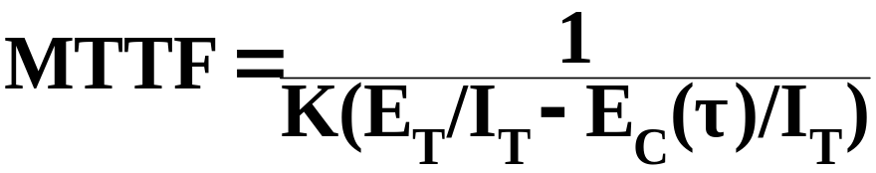
§8. 软件可靠性(Reliability)
§8. 软件可靠性
2 .平均无故障时间MTTF
是系统按规格说明规定成功地运行的平均时间，它主要取决于系统中潜伏的错误的数目
3. 估算 MTTF
经验表明， MTTF与单位长度程序中剩余的错误数成反比
K经验常数（约在200左右）
E_{T}测试前故障总数
I_{T}程序长度（机器指令总数）
τ 测试（包括调试）时间
E_{C}(τ )时间从0至τ 期间改正的错误数

Slide 68

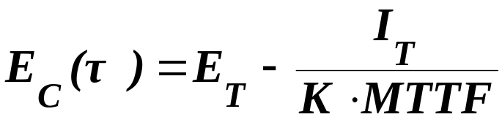
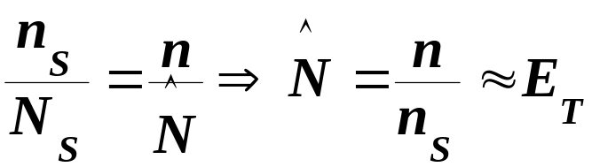
4. 换个角度,
时间从0至τ 期间改正的错误数:
§8. 软件可靠性
意义：可根据对软件平稳运行时间的要求，估算需改正多少个错误后才能结束测试。
5.还有一个问题 ——测试前故障总数
E_{T} = ?
估算方法：
① 植入故障法：
人为植入N_{S}个故障，测后发现n_{s}个植入故障和n个原有故障，则设

Slide 69
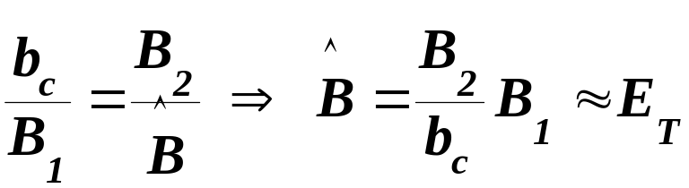

§8. 软件可靠性
② Hyman 分别测试法：
二人（组）分别独立测试同一程序，甲测得故障总数为B₁，乙测得为B₂，其中有b_{c}是相同的，设以甲的测试结果为基准（即相当于①中的植入故障），则设
一般多测几个 取平均。

Slide 70
例子
对一个包含10,000条机器指令的程序进行一个月集成测试后，总共改正了15个错误，此时MTTF＝10h；经过两个月测试后，总共改正了25个错误(第二个月改正了10个错误)，MTTF＝15h。
要求：
(1)根据上述数据确定MTTF与测试时间之间的函数关系，画出MTTF与测试时间的关系曲线。在画这条曲线时你做了什么假设?
(2)为做到MTTF＝100h，必须进行多长时间的集成测试？当测试结束时，总共改正了多少个错误，还有多少个错误潜伏在程序中？

Slide 71
(1)画出MTTF与测试时间的关系曲线
假设MTTF与测试时间t之间存在线性关系
MTTF=a+bt
已知:t=1, MTTF=10; t=2, MTTF=15
列方程组：a+b=10
a+2b=15
得出：a=5, b=5
MTTF=5+5t
由此公式可得出t与MTTF的线性关系

Slide 72
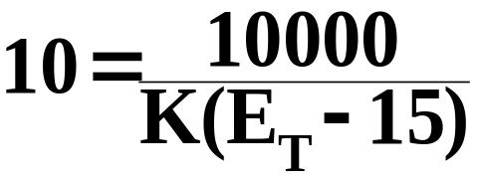
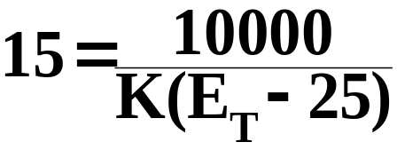
(2)为做到MTTF＝100h, …
MTTF=100=5+5t, 则t=19，需要19个月的集成测试
另外, 已知
E_{c}(t)=15, 则MTTF=10
E_{c}(t)=25, 则MTTF=15
联立方程：
得出：E_{T}=45，K=33.33

Slide 73
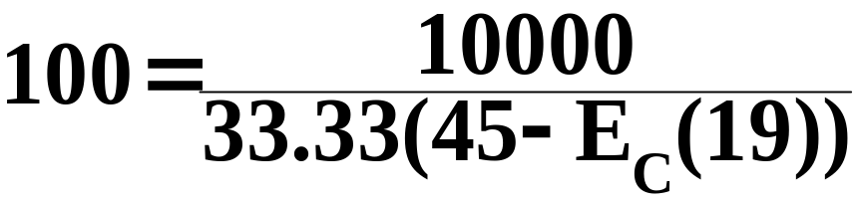
(2)为做到MTTF＝100h, …
当MTTF=100
E_{C}(19)=42
即，当集成测试结束时共改正了42个错误，还有：
45-42=3个
错误潜藏在程序中

Slide 74
第8章 软件维护
软件维护——在软件已经交付使用之后，为了改正错误或满足新的需要而修改软件的过程。
A:改正性维护(corrective maintenance )——诊断和改正错误,约占全部维护活动的 17~20%；
B：适应性维护(adaptive maintenance) ——为了和变化了的环境（如软\硬件升级、新数据库等）适当地配合而修改软件 ，约占全部维护活动的18~25%；

Slide 75
§1. 定义
C：完善性维护（perfective maintenance) ——为了增加新功能，修改已有功能，改造界面，增加HELP等，而修改软件,约占全部维护活动的50~66% ；
D：预防性维护(preventive maintenance) ——为了改进未来的可维护性或可靠性，或为了给未来的改进奠定更好的基础而修改软件，与其它维护活动共占总维护的4%左右。
注：① 一般维护的工作量占生存周期70%以上，维护成本约为开发成本的4倍(80 - 20 Rule)；
② 文档维护与代码维护同样重要。

